Slide 1


机器学习
Machine Learning
授课老师：刘雪明
电 话：18040598577
办 公 室：南一楼西303室
邮 箱：xm_liu@hust.edu.cn
Notes:
www.515ppt.com

Slide 2

第四章：决策树与集成学习
01
集成学习是什么
02
目录
集成学习的发展史
CONTENTS
03
Bagging (Bootstrap aggregating)
04
Boosting
Notes:
集成思想 = 降方差（Bagging） + 降偏差（Boosting）

Slide 3



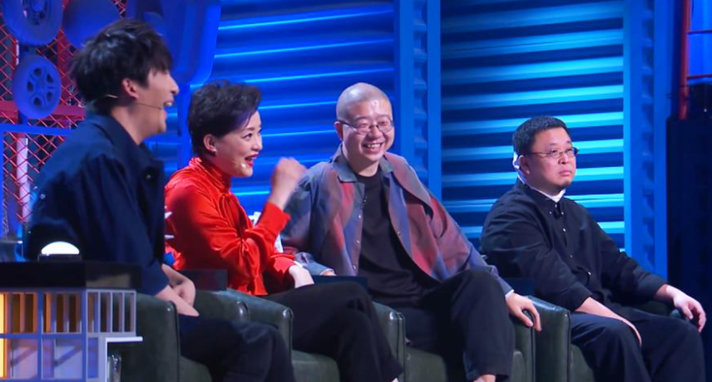
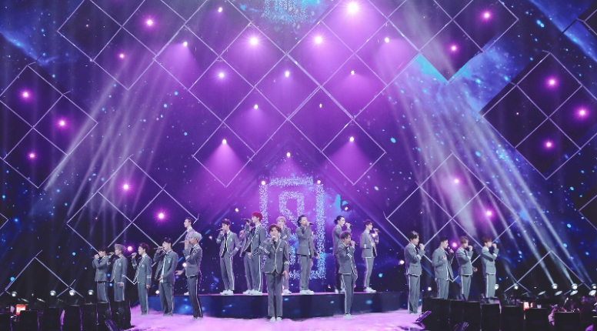
生活中的集成学习
Notes:
为什么需要集成学习？ 因为很多弱模型单独表现不好，但如果让它们投票，它们能变得非常强（Schapire 的弱可学习性定理）。

Slide 4



1、集成学习是什么
集成学习的方法是通过训练多个学习器，并通过学习器的合并来解决一个问题。
集成学习也被成为基于委员会的学习(committee-based learning)或多分类器系
统（multiple classifier system）。
Classifier 1
Classifier 2
$$x$$
Combiner
$$y$$
Classifier 3
$$⋮$$
Classifier N
Notes:
集成学习的方法是通过训练多个学习器，并通过学习器的合并来解决一个问题。他的根本思路是对统一问题使用一系列学习器进行学习，并使用一定的策略把各个不同的学习结果进行整合从而获得比单个学习器更好的学习效果。集成学习也被成为基于委员会的学习(committee-based learning)或多分类器系统（multiple classifier system）。

Slide 5



集成学习的组成
集成学习框架:
由多个基学习器(base learner/classifier)构成，而基学习器由基学习算法（base learning algorithm）在训练数据上训练获得，可以是前面我们学到的决策树、简单的分类算法如SVM、或者是复杂的神经网络等各种学习方法。
Classifier 1
Classifier 2
$$x$$
Combiner
$$y$$
Classifier 3
$$⋮$$
Classifier N
同质集成 （homogeneous ensemble）:使用一种基学习算法产生同质的基学习器，即相同种类的学习器。
异质集成（heterogeneous ensemble）:多种学习算法训练不同种类的学习器。
Notes:
上图给出了一个通用的集成学习框架。可以看出，它首先是由多个基学习器(base learner)构成，而基学习器由基学习算法（base learning algorithm）在训练数据上训练获得，它们可以是前面我们学到的决策树、简单的分类算法如SVM、或者是复杂的神经网络等各种学习方法。大多数集成学习方法使用一种基学习算法产生同质的基学习器，即相同种类的学习器，生成同质集成（homogeneous ensemble）;同时，也有一些方法使用多种学习算法训练不同种类的学习器，构建异质集成（heterogeneous ensemble）。

Slide 6
集成学习的组成
集成学习框架:
集成学习的决策由最终的集成器（Combiner）采用一定的集成策略生成，它使得
整个集成算法具有更强的泛化能力
Classifier 1
Classifier 2
$$x$$
Combiner
$$y$$
Classifier 3
$$⋮$$
Classifier N
集成学习受欢迎的原因：把比随机猜测稍好的弱学习器（weak learner）变成可以精确预测的强学习器（strong learner）。
Notes:
那么上图中的Combiner（集成器）使得整个集成算法具有更强的泛化能力。实际上，集成学习之所以越来越受欢迎，很大程度上是因为他们能够把比随机猜测稍好的弱学习器（weak learner）变成可以精确预测的强学习器（strong learner）。集成学习潜在的思想是即便某一个弱分类器得到了错误的预测，其他的弱分类器也可以将错误纠正回来。

Slide 7
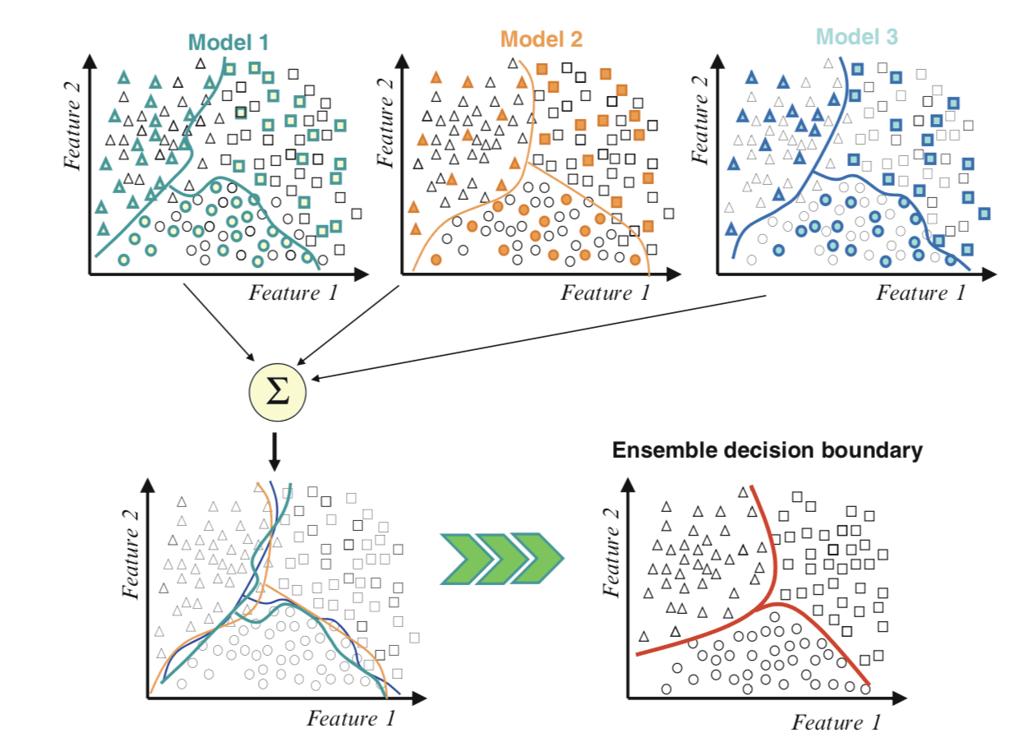
基学习器的训练需要注意的问题
集成学习需要生成既相关又不相同的基学习器
不同的参数
不同的训练样本
不同的特征
不同的初始值
Notes:
但是要注意集成学习需要生成即相关又不相同的分类器。比如采用不同的参数、不同的训练集、不同的特征、或者初始值不同。且分类器不用很强，越强的分类器训练起来复杂度很高，且容易过拟合。

Slide 8
结合策略
对基学习器进行结合时，有很多不同的策略：
采用加权平均可以得到比简单平均更好的泛化能力。但是，也有一些研究者认为，对权值进行优化将会导致过配(overfiting)，从而使得集成的泛化能力降低，因此，他们建议使用简单平均。
在分类问题上，集成的输出往往由个体学习器投票决定，投票法是一种很早开始就获得广泛使用的方法。(Random forest, Adaboost)

Slide 9
1、集成学习是什么
测验：
一组基学习器的集成结果(Combination)与他们中的最优学习器结果(Best)和平均结果比(Average)，哪个更好(error最小)？
参考文献：
实验证明：
Hansen, L. K., & Salamon, P. (1990). Neural network ensembles.
理论证明：
Schapire, Robert E. "The strength of weak learnability."
Notes:
实验方面：1990年，Hanson和Salamon对神经网络集成进行了研究，第一次提出了神经网络集成的概念。他们证明，在保证神经网络的精度高于50%的情况下，通过训练多个神经网络并将其结果通过投票法进行结合，可以显著地提高学习系统的泛化能力
理论方面：Schapire, 1990年在理论方面构造性的证明了弱学习器可以被提升为强学习器。
这个理论成果为使用集成学习方法获得强学习器指明了方向。

Slide 10
2、集成学习的发展史
Freund和Schapire提出了著名的AdaBoost(Adaptive Boost)算法,该算法已成为目前最流行的Boosting算法。
1990年
1996年
XGBoost, GBDT等模型的开发和流行
Hanson和Salamon对神经网络集成进行了研究，第一次提出了神经网络集成的概念。
Breiman从可重复取样技术(Bootstrap Sampling)入手，提出了著名的Bagging方法。
1996年
1996-至今
Hansen, L. K., & Salamon, P. (1990). Neural network ensembles. IEEE transactions on pattern analysis and machine intelligence, 12(10), 993-1001
Freund, Y., Schapire, R., & Abe, N. (1999). A short introduction to boosting. Journal-Japanese Society For Artificial Intelligence, 14(771-780), 1612
Breiman, L. (1996). Bagging predictors. Machine learning, 24(2), 123-140.
Notes:
“几乎所有的数据分析任务，要想成绩好，都要上ensemble。”“ 集成学习（ensemble learning）可以说是刷榜必备。” 集成学习(ensemble learning)可以说是现在非常火爆的机器学习方法了。目前，集成方法在许多著名的机器学习比赛(如 Netflix、KDD 2009 和 Kaggle 比赛)中能够取得很好的名次。
1990年，Hanson和Salamon对神经网络集成进行了研究，第一次提出了神经网络集成的概念。他们证明，在保证神经网络的精度高于50%的情况下，通过训练多个神经网络并将其结果通过投票法进行结合，可以显著地提高学习系统的泛化能力 (Hansen, L. K., & Salamon, P. (1990). Neural network ensembles. IEEE transactions on pattern analysis and machine intelligence, 12(10), 993-1001.)。 Valiant和 Kearns提出了弱学习和强学习的概念 。识别错误率小于1/2,也即准确率仅比随机猜测略高的学习算法称为弱学习算法;识别准确率很高并能在多项式时间内完成的学习算法称为强学习算法。
1996年，Freund和Schapire提出了著名的AdaBoost(Adaptive Boost)算法，该算法的效率与Freund算法很接近，却可以非常容易地应用到实际问题中，因此，该算法已成为目前最流行的Boosting算法。Adaboost是一种迭代算法，其核心思想是针对同一个训练集训练不同的分类器(弱分类器)，然后把这些弱分类器集合起来，构成一个更强的最终分类器(强分类器)。
1996年，Breiman从可重复取样技术(Bootstrap Sampling)入手，提出了著名的Bagging方法。在该方法中，各学习器的训练集由从原始训练集中随机选取若干示例组成，训练集的规模与原始训练集相当，训练样本允许重复选取。这样，原始训练集中某些示例可能在新的训练集中出现多次，而另外一些示例则可能一次也不出现。在预测新的示例时，所有学习器的结果通过投票的方式来决定新示例的最后预测结果。Bagging方法通过重新选取训练集增加了个体学习器的差异，Breiman将此类算法称为P&C(Perturb and Combine)族算法，他指出，稳定性是Bagging能否发挥作用的关键因素，Bagging能提高不稳定学习算法例如神经网络和决策树的预测精度，而对稳定的学习算法例如k近邻和简单贝叶斯算法效果则不明显，有时甚至使预测精度降低。

Slide 11
集成学习的分类
根据基分类器的生成方式，集成学习可以分为两种：串行生成基分类器的“串行集成方法”，以及并行生成分类器的“并行集成方法”。
Boosting
(Adaboost, GBDT, XGBoost)
Bagging
(Random Forest)
串行集成方法
并行集成方法
Notes:
根据基分类器的生成方式，集成学习可以分为两种：“串行生成基分类器”的串行集成方法，以及并行生成分类器的“并行集成方法”。两者分别以Adaboost和Bagging为代表。这一节我们首先讨论并行集成方法，其内在原理是利用基学习器之间的独立性，这主要是因为结合相互独立的基分类器能够显著减小方差（Variance）。

Slide 12
并行集成方法
并行集成思想
Bagging算法
随机森林
基学习器的独立性
决策树+属性随机
Notes:
我们首先学习的是集成学习中的并行集成方法，第一部分讨论并行集成思想，然后引出bagging算法，然后介绍一种应用广泛的基于bagging的扩展集成学习方法：随机森林。下面就对这三部分进行逐一介绍。

Slide 13
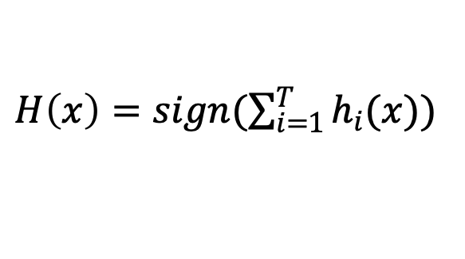

并行集成算法
并行集成方法：其内在原理是利用基学习器之间的独立性，这是因为结合相互独立的基分类器能够显著减小方差（Variance）。
以一个二分类任务为例，输出分别为+1和-1，假设真实的函数为$f(x)$，训练T个基分类器$h_{i}(t)$，$i=1,…,T$。对于每一个基分类器，假设弱分类时的分类错误的概率$ε<\frac{1}{2}$，存在 ：
$P\left(h_{i}\left(x\right)≠f\left(x\right)\right)=ε$
结合T个分类器，根据Voting的方法来决定最后的分类结果$H(x)$，用符号函数表示，可得
$H\left(x\right)=sign(\sum_{i=1}^{T}{h_{i}(x)})$
集成后的H之后在至少一半的基分类器预测错误时才会犯错。

Slide 14
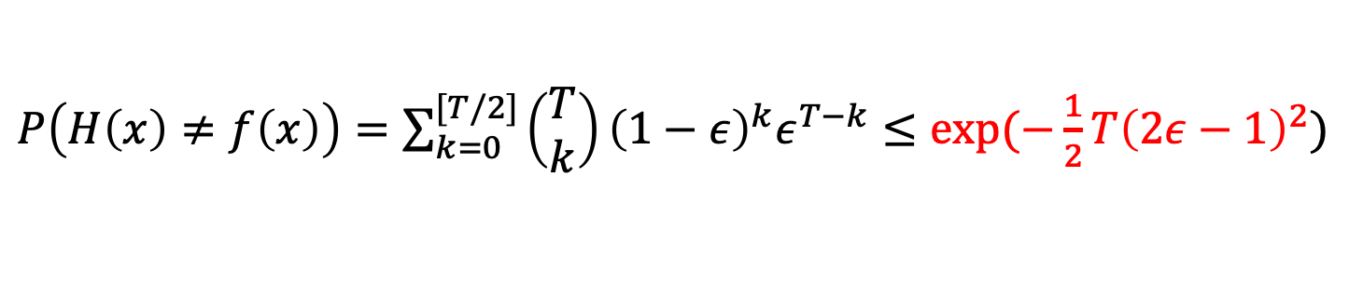
并行集成算法
因此，根据霍夫丁不等式(Hoeffding)，集成后模型的泛化误差为（基学习器正确数小于T/2则出错）
$P\left(H\left(x\right)≠f\left(x\right)\right)=\sum_{k=0}^{[T/2]}{\left(\begin{matrix}T \\ k\end{matrix}\right){\left(1−ε\right)}^{k}ε^{T−k}≤exp(−\frac{1}{2}T{\left(2ε−1\right)}^{2})}$
集成器的规模越大，也就是T越大，集成模型的犯错的概率会显著性的呈指数下降，并且随着T趋向无穷大而趋于0 。
Note: 由于基分类器由相同的训练数据产生，不是完全独立同分布的，因此很难得到完全独立的基分类器，但可以通过随机的方法减少他们之间的相关性，并通过集成实现更好的泛化能力。
Bagging 方法
Notes:
\begin{equation} P(H(n)\leq k)=\sum_{i=0}^kC_n^i(1-\epsilon)^i\epsilon^{n-i} \end{equation}
$$\backslash leq exp(−\backslash frac\{n\}\{2\}(1−2\backslash epsilon^2))\backslash quad(由\backslash varepsilon=\backslash frac\{1\}\{2\}−\backslash epsilon 可得)=\backslash sum_\{i=0\}^\{\backslash frac\{n\}\{2\}\}C_n^i(1−\backslash epsilon)^i\backslash epsilon^\{n−i\}\backslash \backslash P(集成分类错误)=P(H(n)\backslash leq \backslash frac\{n\}\{2\})\backslash \backslash$$
从以上公式可以看出，集成器的规模越大，也就是T越大，集成模型的犯错的概率会显著性的呈指数下降，并且随着T趋向无穷大而趋于0。由于基分类器由相同的训练数据产生，不是完全独立同分布的，因此很难得到完全独立的基分类器，但可以通过随机的方法减少他们之间的相关性，并通过集成实现更好的泛化能力。（Bagging的提出有效的解决了这一问题）

Slide 15
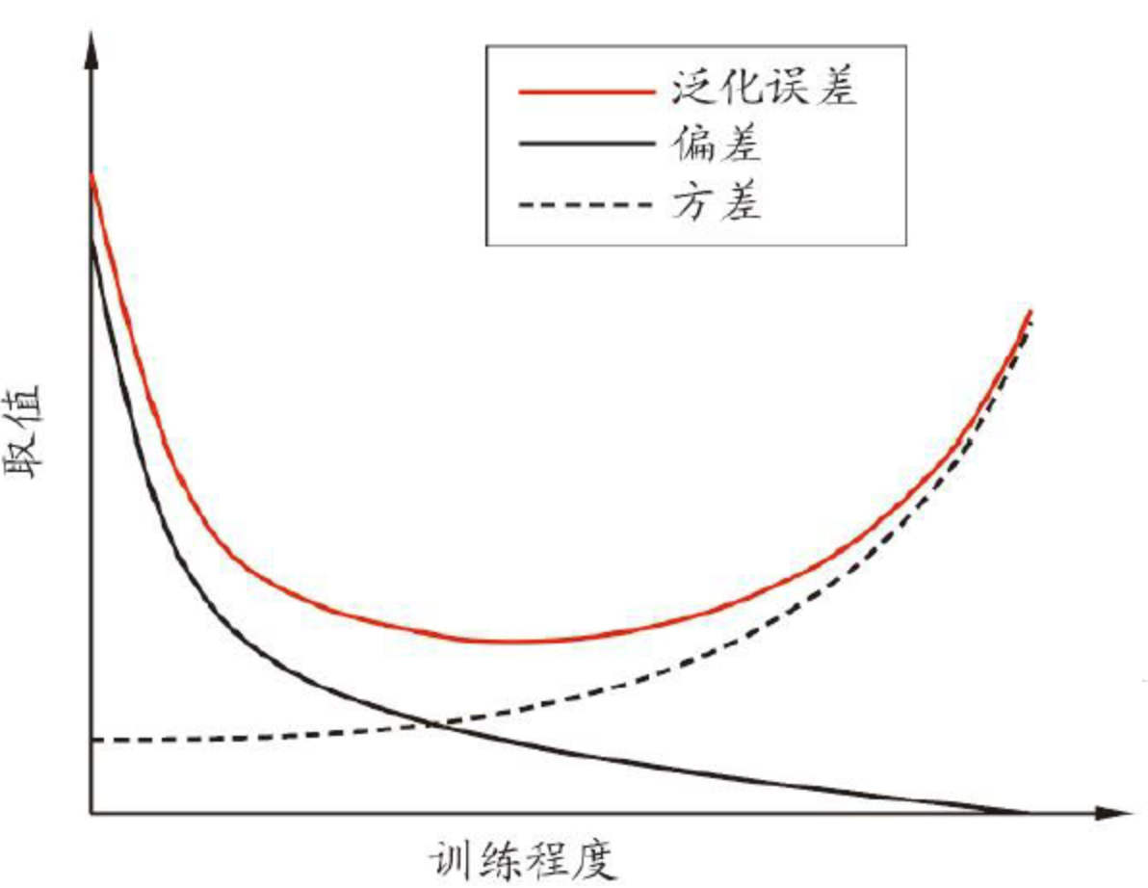
复习：偏差-方差平衡
偏差与方差是有冲突的，称为“偏差-方差窘境”
欠拟合，大偏差，小方差
过拟合，小偏差，大方差
复杂的模型将具有较大的方差，可平均化处理复杂模型以减少方差。
Bagging可以明显降低方差，在不稳定学习器上格外有效

Slide 16
Bagging
N个训练样本
子集1
子集2
子集3
子集4
函数a
函数b
函数c
函数d
Notes:
Bagging = 给模型多次机会重新看训练集。

Slide 17
Bagging
测试数据x
函数a
函数b
函数c
函数d
y₁
y₂
y₃
y₃
当模型非常复杂，容易过拟合时，bagging方法很有帮助。如决策树
平均化处理/投票原则

Slide 18
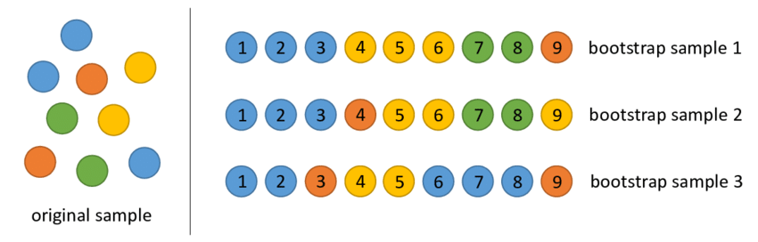
Bagging
Bagging这一名称来源于Bootstrap AGGregatING[Breiman, 1996]的缩写,是一种自助聚合的方法
Bagging采用自助采样生成不同的基分类器。
生成不同的训练样本的同时又可以服从类似的分布
Notes:
上面也提到了，如果样本是独立同分布的，那么误差会得到显著的降低，所以我们希望得到的基分类器的数据越独立越好。在给定训练集的条件下，一种可能的实现是采样得到若干相互没有重合的样本子集，每个子集个字训练基分类器。然而，由于训练数据是有限的，这样得到的子集数量较少（也就是上式中的T较小），是的分类似数量较少，集成分类的性能受限。
Bootstrap是一个统计学中非常有名的采样方法，具体可如下图所示：给定一个训练样本数为m的训练集合，它通过有放回的采样得到m个训练样本的采样集合。原始样本有的被多次选中，有的未被选中。重复过程T次，得到T个样本数目为M的样本集。对每个采用出来的样本集进行训练，是的基学习算法可以得到一个基分类器。

Slide 19
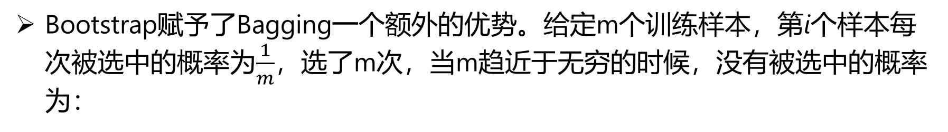
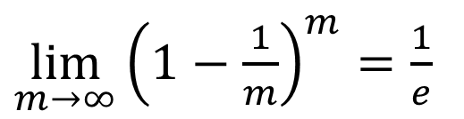
包外样本（Out-of-bag sample）
Bootstrap赋予了Bagging一个额外的优势。给定m个训练样本，第i个样本每次被选中的概率为$\frac{1}{m}$，选了m次，当m趋近于无穷的时候，没有被选中的概率为：
$\lim_{m→∞}{{\left(1−\frac{1}{m}\right)}^{m}=\frac{1}{e}}$
对于任意一个基分类器，训练时的原始训练数据中由大约36.8%的样本未被使用
未被选中的样本（即包外样本）可用于验证基分类器的性能。
Notes:
此时，基分类器的性能可以通过包外样本（out-of-bag sample）来验证，这个想法类似于cross-validation，但是它确实由算法本身自己生成和决定的。

Slide 20
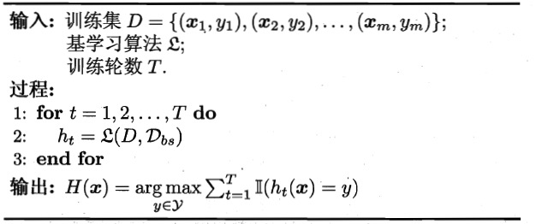









































Bagging算法
D
$${ x}_{1}$$
$${ x}_{2}$$
$${ x}_{3}$$
$${ x}_{4}$$
$${ x}_{5}$$
$${ x}_{6}$$
$$…$$
$${ x}_{m}$$
Bootstrap sampling
基分类器
$$D_{bs}^{1}$$
$${ x}_{1}$$
$${ x}_{2}$$
$${ x}_{3}$$
$${ x}_{4}$$
$${ x}_{5}$$
$${ x}_{6}$$
$$…$$
$${ x}_{m}$$
Training
$${ h}_{1}$$
Voting
$$D_{bs}^{2}$$
$${ x}_{1}$$
$${ x}_{2}$$
$${ x}_{3}$$
$${ x}_{4}$$
$${ x}_{5}$$
$${ x}_{6}$$
$$…$$
$${ x}_{m}$$
$${ h}_{2}$$
$$⋮$$
$$⋮$$
$$⋮$$
$$⋮$$
$$D_{bs}^{T}$$
$${ x}_{1}$$
$${ x}_{2}$$
$${ x}_{3}$$
$${ x}_{4}$$
$${ x}_{5}$$
$${ x}_{6}$$
$$…$$
$${ x}_{m}$$
$${ h}_{T}$$
$${ x}_{m+1 }$$
新的输入
Notes:
Bootstrap是一个统计学中非常有名的采样方法，具体可如下图所示：给定一个训练样本数为m的训练集合，它通过有放回的采样得到m个训练样本的采样集合。原始样本有的被多次选中，有的未被选中。重复过程T次，得到T个样本数目为M的样本集。对每个采用出来的样本集进行训练，是的基学习算法可以得到一个基分类器。
Bagging采用最常用的方法来最最终的决策，即分类任务上投票，在回归任务上平均。以分类任务为例，预测一个样本时，Bagging将样本传给所有基分类器，并对意见进行回收，然后对标记进行投票，数目多的作为最终的预测结果，所以Bagging也可以解决对分类问题。

Slide 21
随机森林
随机森林(Random Forest，简称RF) 是Bagging 的一个扩展变体。RF 是在以决策树为基学习器构建Bagging 集成的基础上，进一步在决策树的训练过程中引入了随机属性选择.
传统决策树在选择划分属性时是在当前结点的属性集合(假定有d个属性) 中选择一个最优属性；
而在RF 中，对基决策树的每个结点，先从该结点的属性集合中随机选择一个包含K 个属性的子集，然后再从这个子集中选择一个最优属性用于划分。
Notes:
Bagging 只能降低方差，不能降低相关性。 但决策树之间高度相关 → 效果上不去。
随机森林通过：
随机选择特征（decorrelation）
减少树之间的相似性
使得：
树与树之间的错误更不一致 → 投票更有效 → 泛化更强

Slide 22
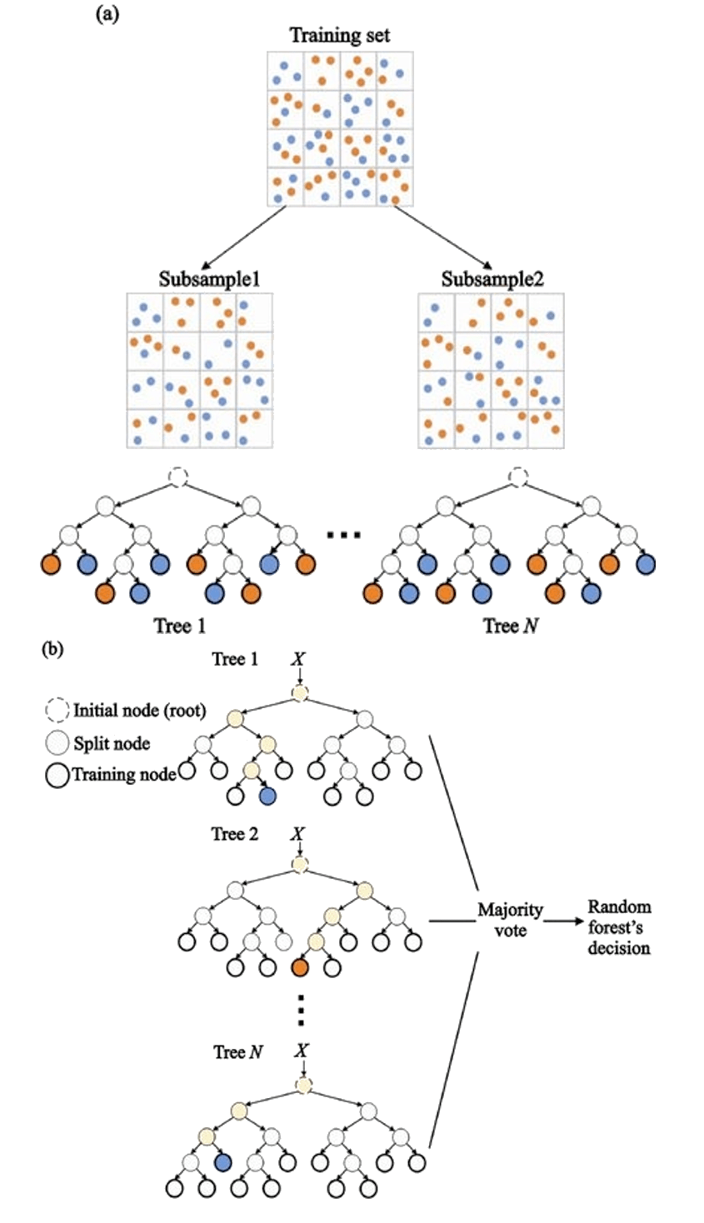
随机森林
对基决策树的每个结点，先从该结点的属性集合中随机选择一个包含K 个属性的子集，然后再从这个子集中选择一个最优属性用于划分
Notes:
具体来说，传统决策树在选择划分属性时是在当前结点的属性集合(假定有d个属性) 中选择一个最优属性；而在RF 中，对基决策树的每个结点，先从该结点的属性集合中随机选择一个包含K 个属性的子集，然后再从这个子集中选择一个最优属性用于划分。（值得一提的是，随机树只在特征选的时引入随机性，在选择分割点时不会引入）。

Slide 23
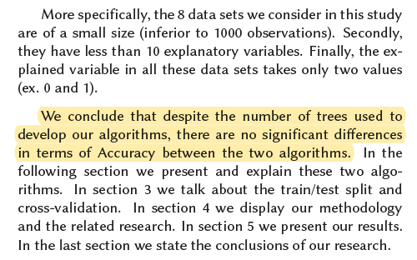
随机森林与Bagging的预测效果比较
A comparison of Random Forest and Bagging for different numbers of trees （2020） 本文比较了在不同数据集上Random forest 和Bagging的区别
1. Haberman Dataset (https://www.openml.org/d/43)
2. visualizing_environmental dataset (https://www.openml.org/d/678)
3. fri_c3_100_5 dataset (https://www.openml.org/d/611)
4. hayes-roth(https://www.openml.org/d/329)
5. blood-transfusion dataset (https://www.openml.org/d/1464)
6. Diabetes dataset(https://www.openml.org/d/37)
7. Immunotherapy dataset(https://archive.ics.uci.edu/ml/datasets/Immunotherapy+Dataset)
准确率区别不大
RF训练效率更高
8. Cryotherapy Dataset
(https://archive.ics.uci.edu/ml/datasets/Cryotherapy+Dataset+)
Notes:
随机森林代表集成学习技术水平的方法
在训练阶段比Bagging更快，因为在构建基学习器阶段，Bagging使用所有的特征进行节点分割，进而生成决策树，而随机森林仅需要使用随机K个特征来生成。(A comparison of Random Forest and Bagging for different numbers of trees) 本文比较了在不同数据及上Random forest 和Bagging的区别，可以看到在准确率上区别不是很大，但是Random forest在计算速度上有优势。
Haberman dataset, survival after breast cancer surgery
visualizing_environmental dataset
Fri 预测数据耦合度，五分类
预测收入水平，根据教育程度，年龄这些
预测献血
是否有糖尿病（根据WHO数据）
使用免疫疗法的90名患者的疣体治疗结果
这个数据集包含了90名使用冷冻疗法的患者的疣体治疗结果信息

Slide 24
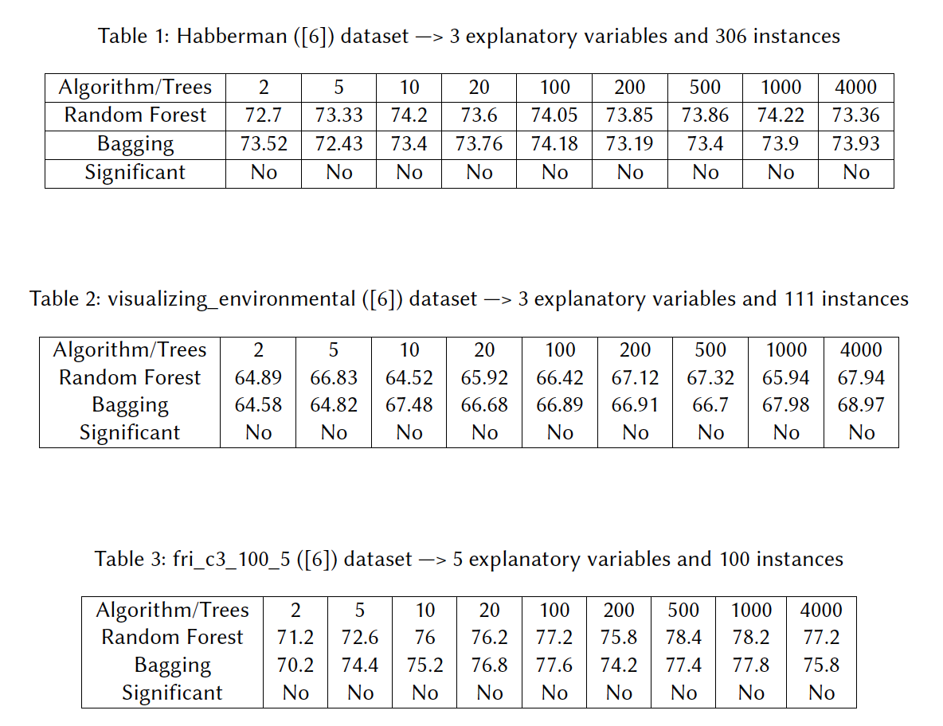
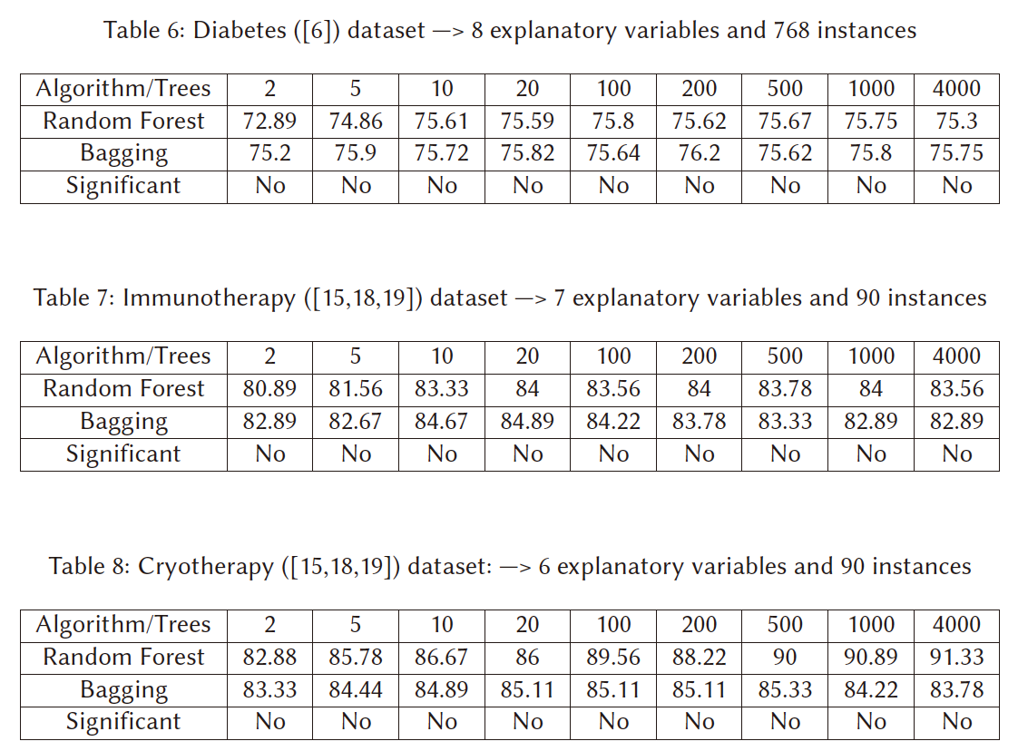
随机森林与Bagging的预测效果比较
五次10-fold cross validation, 对预测结果取均值
Notes:
随机森林在训练阶段比Bagging更快，因为在构建基学习器阶段，Bagging使用所有的特征进行节点分割，进而生成决策树，而随机森林仅需要使用随机K个特征来生成。(A comparison of Random Forest and Bagging for different numbers of trees) 本文比较了在不同数据及上Random forest 和Bagging的区别，可以看到在准确率上区别不是很大，但是Random forest在计算速度上有优势。
Haberman dataset, survival after breast cancer surgery
visualizing_environmental dataset
Fri 预测数据耦合度，五分类
预测收入水平，根据教育程度，年龄这些
预测献血
是否有糖尿病（根据WHO数据）
使用免疫疗法的90名患者的疣体治疗结果
这个数据集包含了90名使用冷冻疗法的患者的疣体治疗结果信息

Slide 25
随机森林
测验：
下列哪一项不是随机森林的特点：
它是基于决策树的集成学习方法
引入了随机特征选择
它是一种串行集成方法
样本选择时采用Bootstrap的采样方式
✓
Notes:
选C，随机森林是并行集成方法，不是串行集成方法。下面我们来看串行集成方法。

Slide 26
串行集成方法
串行集成思想（Boosting)
Adaboost算法
Gradient Boosting
XGBOOST
自动调节权重
损失函数的负梯度去拟合残差
在代价函数里加入了正则项等
Notes:
在Bagging的章节中，我们讲到了根据基分类器的生成方式，一种是并行集成的方法，也就是Bagging, 而另一种便是现在要讨论的 “串行生成基分类器”的串行集成方法。串行集成算法以Adaboost、GBDT、XGBoost等算法为代表,我们一步一步来讨论这些算法。

Slide 27
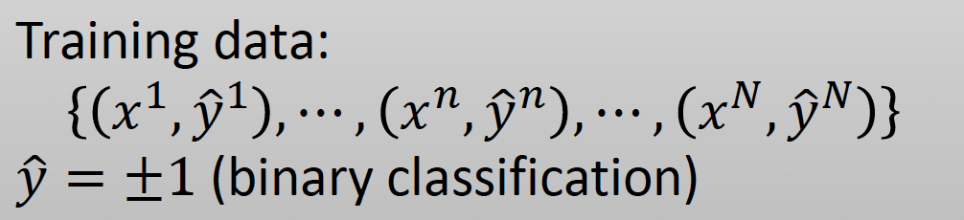
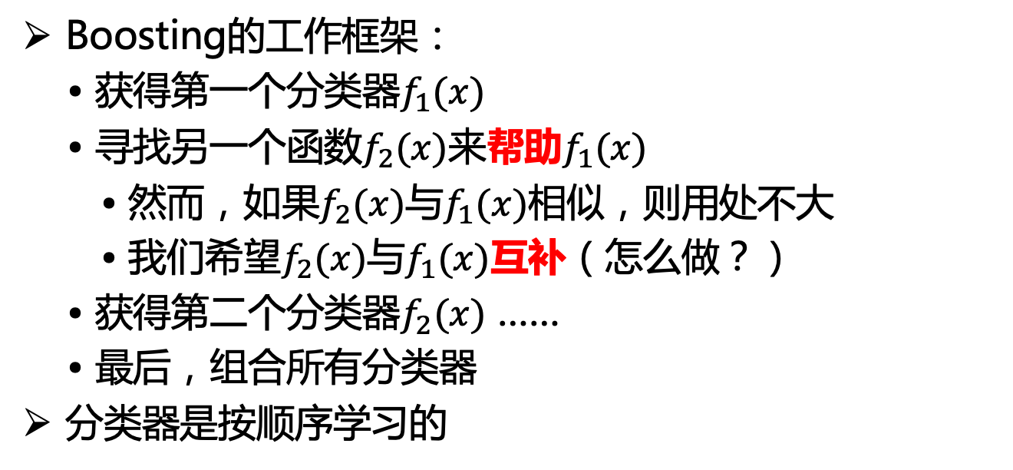
Boosting
Boosting是一类将弱学习器提升为强学习器的算法
弱学习算法：在训练数据上生成错误率略小于50%的分类器。
Boosting后，可获得错误率为0%的分类器。
Boosting的工作框架：
• 获得第一个分类器$f_{1}(x)$
• 寻找另一个函数$f_{2}(x)$来帮助$f_{1}(x)$
• 然而，如果$f_{2}(x)$与$f_{1}(x)相似$，则用处不大
• 我们希望$f_{2}(x)$与$f_{1}(x)$互补（怎么做？）
• 获得第二个分类器$f_{2}(x)$ ……
• 最后，组合所有分类器
分类器是按顺序学习的

Slide 28
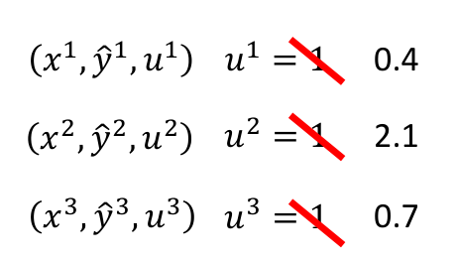
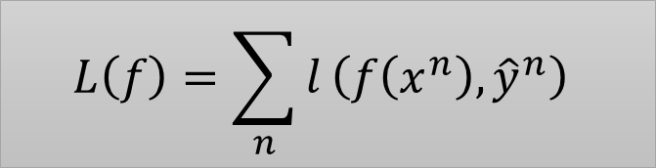
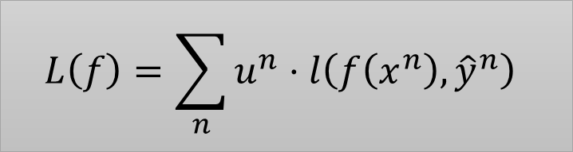
Boosting
怎么获得不同的分类器？
使用不同的训练数据集来进行训练
怎么获得不同的训练集？
重新采样训练数据以形成新的集合
重新赋权训练数据，改变样本分布，形成新的训练数据集
在实际操作中，只更改代价/目标函数
$$L\left(f\right)=\sum_{n}{l}\left(f\left(x^{n}\right),{\hat{y}}^{n}\right)$$
$$L\left(f\right)=\sum_{n}{u^{n}}⋅l\left(f\left(x^{n}\right),{\hat{y}}^{n}\right)$$

Slide 29
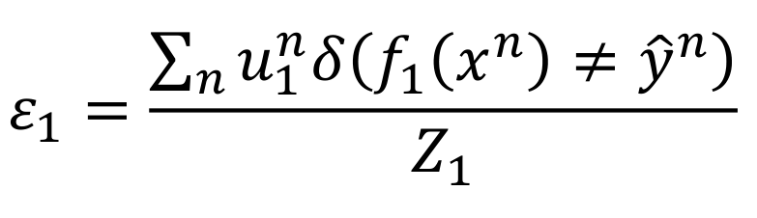
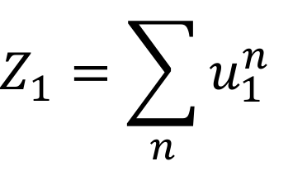
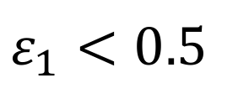
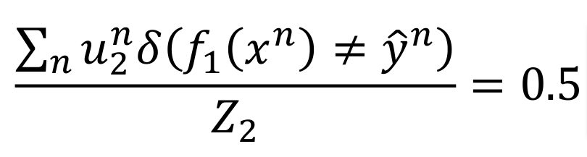
Adaboost
核心思想：在使得f1训练失败的训练集上训练f2
如何找到使f1训练失败的训练集？
𝜀1：f1在训练集上的错误率
更新u₁^{n}到u₂^{n}样本的权重，使
对于新的权重，f1的性能是随机的
基于新权重u₂^{n} ，训练f2

Slide 30
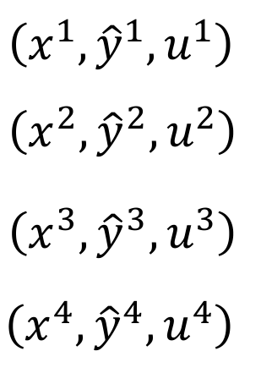
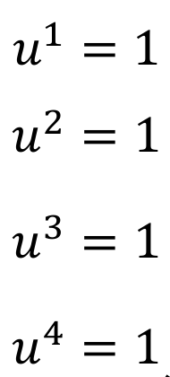

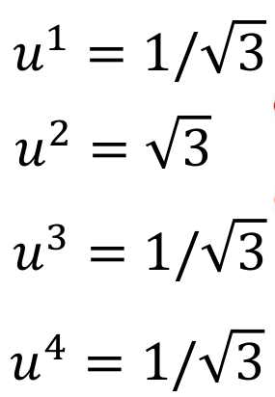


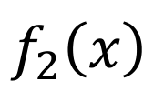
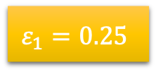
Adaboost
想法：在f1训练失败的训练集上训练f2
如何找到f1训练失败的训练集？
$$ε_{2}<0.5$$
$$ε_{1}=0.25$$
$$0.5$$

Slide 31
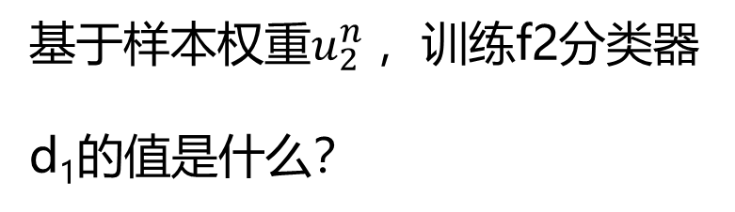
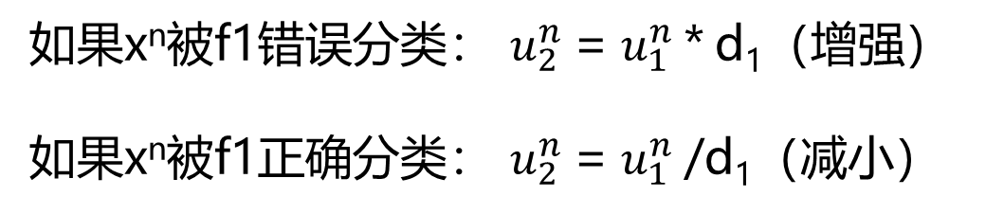
新权重下的训练数据
想法：在f1训练失败的训练集上训练f2
如何找到f1训练失败的训练集？
如果x^{n}被f1错误分类： $u_{2}^{n}$= $u_{1}^{n}$ * d₁（增强）
如果x^{n}被f1正确分类： $u_{2}^{n}$= $u_{1}^{n}$/d₁（减小）
基于样本权重$u_{2}^{n}$，训练f2分类器
d₁的值是什么？

Slide 32
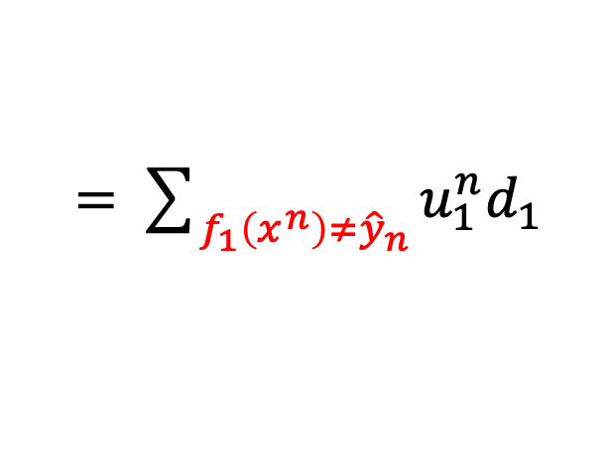
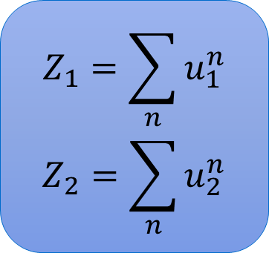
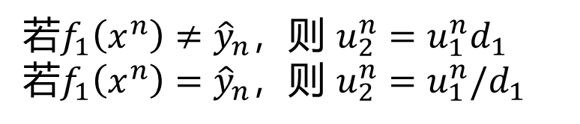
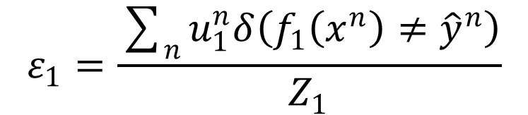
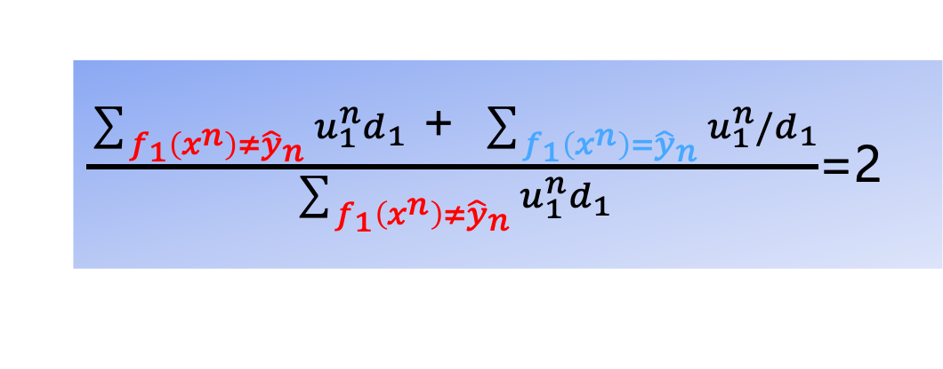
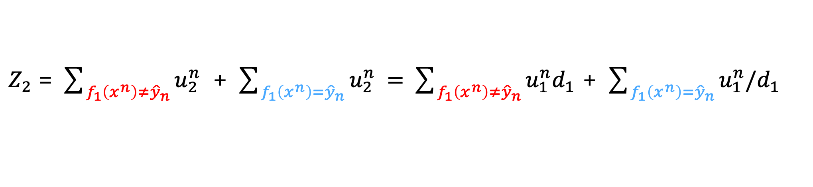
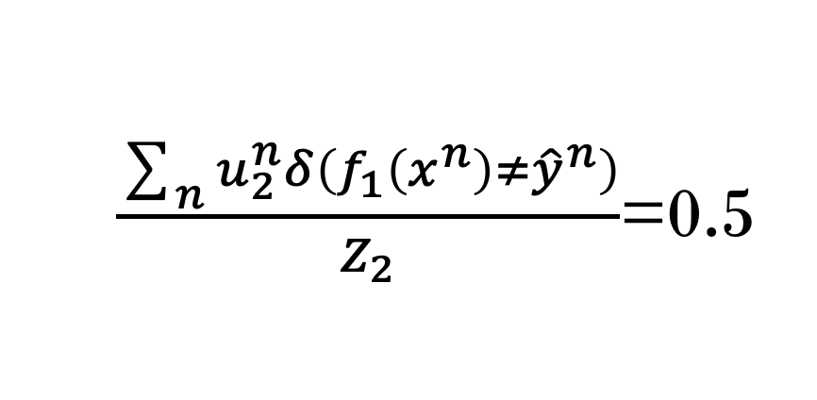
$$Z_{1}=\sum_{n}{u_{1}^{n}}$$
$$Z_{2}=\sum_{n}{u_{2}^{n}}$$
新权重下的训练数据
d₁的值是什么？
若$f_{1}\left(x^{n}\right)≠{\hat{y}}_{n}$，则 $u_{2}^{n}=$ $u_{1}^{n}d_{1}$
若$f_{1}\left(x^{n}\right)={\hat{y}}_{n}$，则 $u_{2}^{n}=$ $u_{1}^{n}{/d}_{1}$
$$ε_{1}=\frac{\sum_{n}{u_{1}^{n}δ\left(f_{1}\left(x^{n}\right)≠{\hat{y}}^{n}\right)}}{Z_{1}}$$
$\frac{\sum_{f_{1}\left(x^{n}\right)≠{\hat{y}}_{n}}{u_{1}^{n}d_{1}}\text{ + }\sum_{f_{1}\left(x^{n}\right)={\hat{y}}_{n}}{u_{1}^{n}{/d}_{1}}}{\sum_{f_{1}\left(x^{n}\right)≠{\hat{y}}_{n}}{u_{1}^{n}d_{1}}}$=2
$\frac{\sum_{n}{u_{2}^{n}δ\left(f_{1}\left(x^{n}\right)≠{\hat{y}}^{n}\right)}}{Z_{2}}$=0.5
$=\sum_{f_{1}\left(x^{n}\right)≠{\hat{y}}_{n}}{u_{1}^{n}d_{1}}$
$Z_{2}$= $\sum_{f_{1}\left(x^{n}\right)≠{\hat{y}}_{n}}{u_{2}^{n} }$ + $\sum_{f_{1}\left(x^{n}\right)={\hat{y}}_{n}}{u_{2}^{n} }=\sum_{f_{1}\left(x^{n}\right)≠{\hat{y}}_{n}}{u_{1}^{n}d_{1}}$ + $\sum_{f_{1}\left(x^{n}\right)={\hat{y}}_{n}}{u_{1}^{n}{/d}_{1}}$

Slide 33

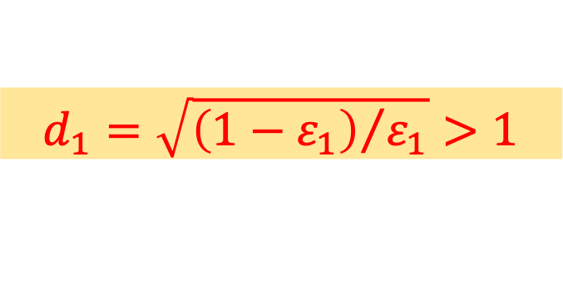
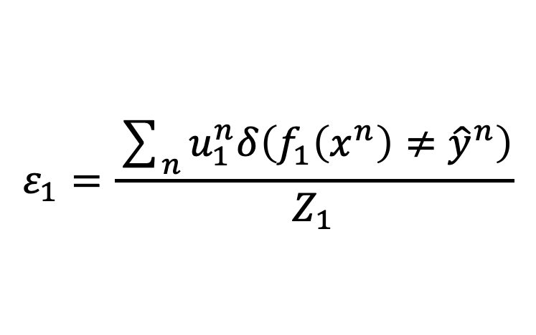
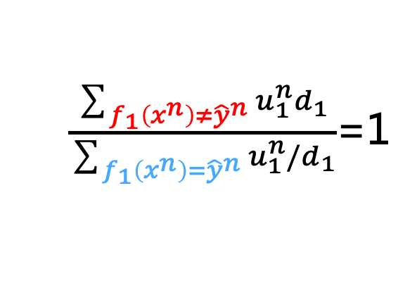
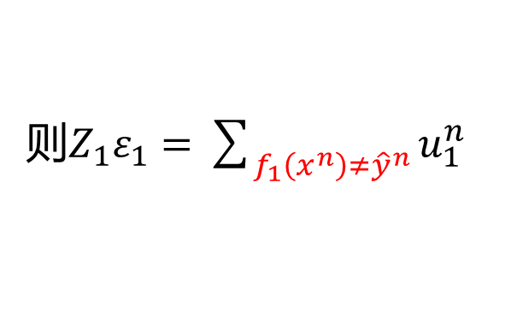
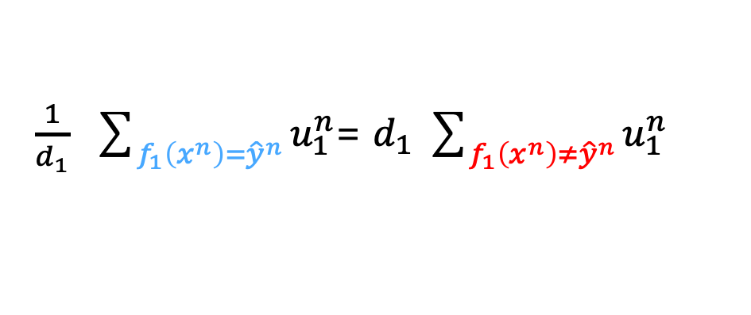
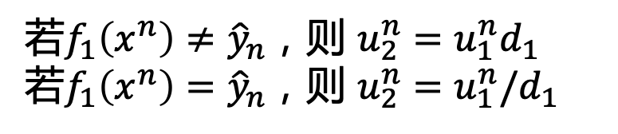
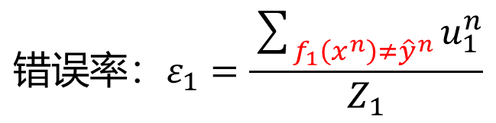
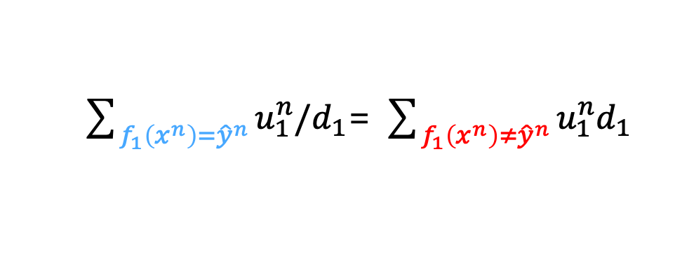
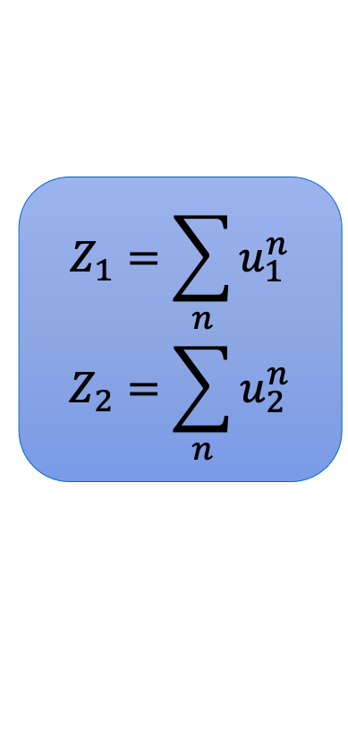

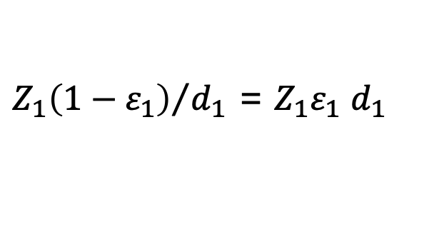
$$Z_{1}=\sum_{n}{u_{1}^{n}}$$
$$Z_{2}=\sum_{n}{u_{2}^{n}}$$
新权重下的训练数据
d₁的值是什么？
若$f_{1}\left(x^{n}\right)≠{\hat{y}}_{n}$，则 $u_{2}^{n}=$ $u_{1}^{n}d_{1}$
若$f_{1}\left(x^{n}\right)={\hat{y}}_{n}$，则 $u_{2}^{n}=$ $u_{1}^{n}{/d}_{1}$
$$ε_{1}=\frac{\sum_{n}{u_{1}^{n}δ\left(f_{1}\left(x^{n}\right)≠{\hat{y}}^{n}\right)}}{Z_{1}}$$
$\frac{\sum_{f_{1}\left(x^{n}\right)≠{\hat{y}}_{n}}{u_{1}^{n}d_{1}}\text{ + }\sum_{f_{1}\left(x^{n}\right)={\hat{y}}_{n}}{u_{1}^{n}{/d}_{1}}}{\sum_{f_{1}\left(x^{n}\right)≠{\hat{y}}_{n}}{u_{1}^{n}d_{1}}}$=2
$\frac{\sum_{f_{1}\left(x^{n}\right)≠{\hat{y}}^{n}}{u_{1}^{n}d_{1}}}{\sum_{f_{1}\left(x^{n}\right)={\hat{y}}^{n}}{u_{1}^{n}{/d}_{1}}}$=1
$\frac{1}{d_{1}}$ $\sum_{f_{1}\left(x^{n}\right)={\hat{y}}^{n}}{u_{1}^{n}}$= $d_{1}$ $\sum_{f_{1}\left(x^{n}\right)≠{\hat{y}}^{n}}{u_{1}^{n}}$
$\sum_{f_{1}\left(x^{n}\right)={\hat{y}}^{n}}{u_{1}^{n}{/d}_{1}}$= $\sum_{f_{1}\left(x^{n}\right)≠{\hat{y}}^{n}}{u_{1}^{n}d_{1}}$
$$Z_{1}\left(1−ε_{1}\right)$$
$$Z_{1}ε_{1}$$
${Z_{1}\left(1−ε_{1}\right)}/{d_{1}}$ = $Z_{1}ε_{1}$ $d_{1}$
$${错误率：ε}_{1}=\frac{\sum_{f_{1}\left(x^{n}\right)≠{\hat{y}}^{n}}{u_{1}^{n}}}{Z_{1}}$$
则${Z_{1}ε}_{1}=$ $\sum_{f_{1}\left(x^{n}\right)≠{\hat{y}}^{n}}{u_{1}^{n}}$
$$d_{1}=\sqrt{{\left(1−ε_{1}\right)}/{ε_{1}}}>1$$

Slide 34
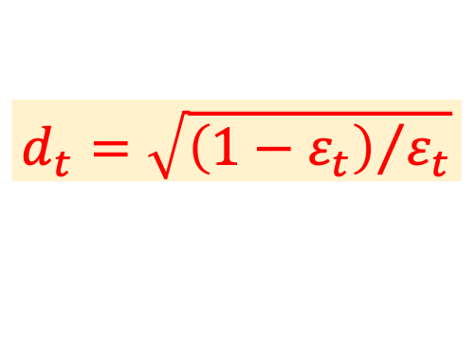
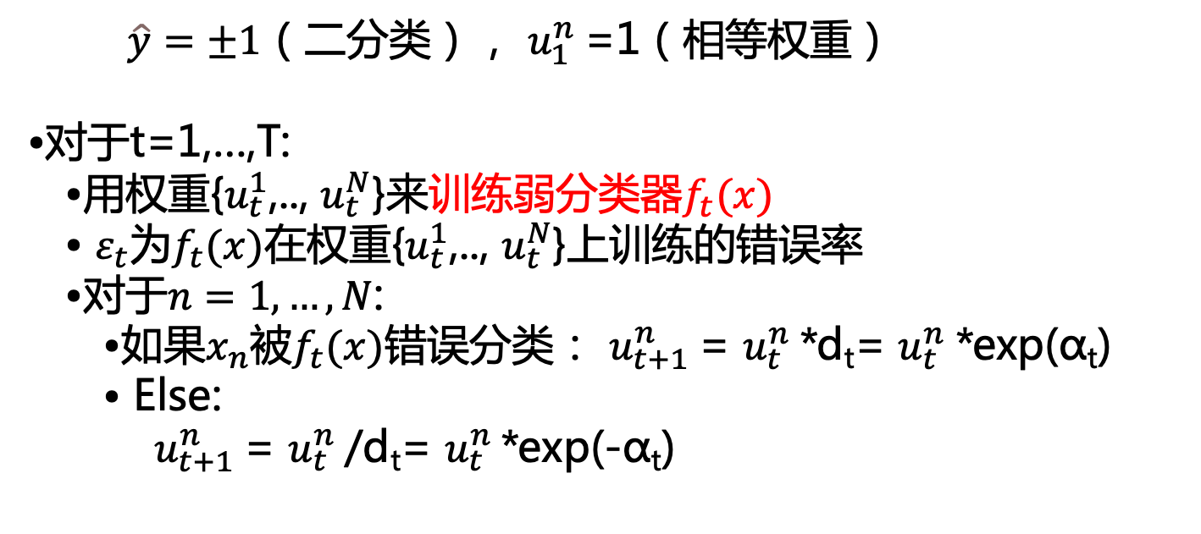
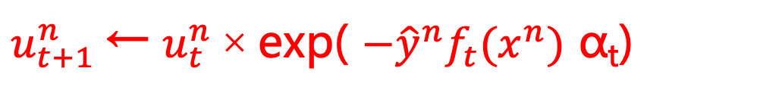

AdaBoost算法
给定如下训练数据：
$\hat{y}=±1$（二分类）， $u_{1}^{n}$=1（相等权重）
•对于t=1,…,T:
•用权重{$u_{t}^{1}$,.., $u_{t}^{N}$}来训练弱分类器$f_{t}(x)$
• $ε_{t}$为$f_{t}(x)$在权重{$u_{t}^{1}$,.., $u_{t}^{N}$}上训练的错误率
•对于$n=1,…,N$:
•如果$x_{n}$被$f_{t}(x)$错误分类： $u_{t+1}^{n}$= $u_{t}^{n}$*d_{t}= $u_{t}^{n}$*exp(α_{t})
• Else:
$u_{t+1}^{n}$= $u_{t}^{n}$/d_{t}= $u_{t}^{n}$ *exp(-α_{t})
$$d_{t}=\sqrt{{\left(1−ε_{t}\right)}/{ε_{t}}}$$
$$α_{t}=ln\sqrt{{\left(1−ε_{t}\right)}/{ε_{t}}}$$
$u_{t+1}^{n}$← $u_{t}^{n}$× exp( $−{\hat{y}}^{n}f_{t}(x^{n})$ α_{t})

Slide 35










AdaBoost算法
根据上述算法得到一组函数$f_{1}(x),…,f_{t}(x),…,f_{T}(x)$
如何整合他们？
•统一的权重:
•不统一的权重:
误差$ε_{t}$越小,
最终投票权重越大

Slide 36




AdaBoost计算实例
T=3, weak classifier = decision stump
例
t=1
+
+
1.0
1.53
1.0
+
0.65
+
-
-
1.0
1.53
+
+
1.0
1.53
+
-
-
-
1.0
0.65
+
-
1.0
1.0
0.65
0.65
$$ε_{1}=0.30$$
+
-
1.0
1.0
0.65
0.65
+
-
-
1.0
0.65
$$d_{1}=1.53$$
-
$$α_{1}=0.42$$
$$h_{1}\left(x\right)$$

Slide 37







AdaBoost计算实例
T=3, weak classifier = decision stump （决策树桩）
例
$f_{1}\left(x\right)$:
t=2
$$α_{1}=0.42$$
+
+
1.53
0.78
+
0.65
0.33
-
+
-
1.53
+
0.78
+
1.53
0.78
0.33
-
-
0.65
+
-
-
+
0.65
0.65
1.26
1.26
$$ε_{2}=0.21$$
0.65
0.33
0.33
0.65
-
+
-
+
-
0.65
$$d_{2}=1.94$$
1.26
-
$$α_{2}=0.66$$
$$f_{2}\left(x\right)$$

Slide 38












AdaBoost计算实例
采用标准的权值更新规则
T=3, weak classifier = decision stump
例
$f_{1}\left(x\right)$:
$f_{2}\left(x\right)$:
t=3
$$α_{1}=0.42$$
$$α_{2}=0.66$$
+
0.78
$f_{3}\left(x\right)$:
0.33
+
-
0.78
+
0.78
$$α_{3}=0.95$$
$$f_{3}\left(x\right)$$
0.33
-
-
+
1.26
1.26
$$ε_{3}=0.13$$
0.33
0.33
$$d_{3}=2.59$$
+
-
1.26
-
$$α_{3}=0.95$$

Slide 39






AdaBoost计算实例
最终的分类器: $H\left(x\right)=sign\left(\sum_{t=1}^{T}{α_{t}f_{t}\left(x\right)}\right)$
例
$$sign($$
$$0.42$$
+
$$0.66$$
+
$$0.95$$
$$)$$
+
+
-
为什么长期叠加弱分类器后，误差一定变得越来越小？
AdaBoost 的强大是否有数学保证？
+
+
-
-
+
-
这需要理解 AdaBoost 的误差界。
-

Slide 40








AdaBoost的误差界分析
随着基学习器个数$T$的增加，最终分类器的训练误差越来越小
最终的分类器： $H\left(x\right)=sign\left(\sum_{t=1}^{T}{α_{t}f_{t}\left(x\right)}\right)$
$$g\left(x\right)$$
${ α}_{t}=ln\sqrt{{\left(1−ε_{t}\right)}/{ε_{t}}}$
训练数据错误率：
指数损失可导，便于优化

Slide 41









AdaBoost的误差界分析
$$≤\frac{1}{N}\sum_{n}{exp⁡(−{\hat{y}}^{n}g\left(x^{n}\right)) }=\frac{1}{N}Z_{T+1}$$
训练数据错误率
$Z_{t}$：训练$f_{t}$的训练数据权重的总和，即：
证明：

Slide 42





AdaBoost的误差界分析
$$≤\frac{1}{N}\sum_{n}{exp⁡(−{\hat{y}}^{n}g\left(x^{n}\right)) }=\frac{1}{N}Z_{T+1}$$
训练数据错误率
${Z_{t}ε}_{t}=$ $\sum_{f_{t}\left(x^{n}\right)≠{\hat{y}}^{n}}{u_{t}^{n}}$
$Z_{1}=N$ （初始权重都相同=1）
$$Z_{t+1}=Z_{t}ε_{t}ⅇ^{α_{t}}+Z_{t}\left(1−ε_{t}\right)ⅇ^{−α_{t}}$$
${=Z}_{t}ε_{t}\sqrt{{\left(1−ε_{t}\right)}/{ε_{t}}}$ ${+Z}_{t}\left(1−ε_{t}\right)\sqrt{{ε_{t}}/{\left(1−ε_{t}\right)}}$
${=Z}_{t}$ $×2$ $\sqrt{\left(1−ε_{t}\right)ε_{t}}$
${Z_{t}(1−ε}_{t})=$ $\sum_{f_{t}\left(x^{n}\right)={\hat{y}}^{n}}{u_{t}^{n}}$
$$≤\prod_{t=1}^{T}{2\sqrt{ε_{t}\left(1−ε_{t}\right)}}$$
随着T的增加，变得越来越小
训练数据错误率

Slide 43


实验：关于Miku的函数
Adaboost+决策树
（深度=5）
https://ai.hgcitech.com/courseMake/97

Slide 44
拓展资料
Introduction of Adaboost:
Freund; Schapire (1999). "A Short Introduction to Boosting“
Multiclass/Regression
Y. Freund, R. Schapire, “A Decision-Theoretic Generalization of on-Line Learning and an Application to Boosting”, 1995.
Robert E. Schapire and Yoram Singer. Improved boosting algorithms using confidence-rated predictions. In Proceedings of the Eleventh Annual Conference on Computational Learning Theory, pages 80–91, 1998.
Gentle Boost
Schapire, Robert; Singer, Yoram (1999). "Improved Boosting Algorithms Using Confidence-rated Predictions".

Slide 45

Adaboost总结
优点：
模型简单容易操作，不用重新设计模型
分类错误率上界随着训练增加而稳定下降（理论可证）
在一定程度上不存在过拟合
缺点：
$α$值是局部最优
对噪声比较敏感
模型的可解释性较差

Slide 46



Boosting的一般形式
Boosting 的本质：用一堆小模型加在一起形成强模型$g(x)$。其工作流程：
初始函数：$g_{0}(x)=0$
从t=1到T：
寻找一个函数$f_{t}\left(x\right)$和$α_{t}来提高函数g_{t−1}\left(x\right)$的性能
$g_{t−1}\left(x\right)=Σ_{ⅈ=1}^{t−1}α_{i}f_{i}(x)$
$g_{t}\left(x\right)={g_{t−1}\left(x\right)+α}_{t}f_{t}(x)$
输出：$H\left(x\right)=sⅈgn\left(g_{T}\left(x\right)\right)$
$g(x)$的学习目标：使如下损失函数（有不同的定义形式）最小

Slide 47






Gradient Boosting
找到一个$g(x)$，使 最小
•如果已经获得$g\left(x\right)=g_{t−1}(x)$，如何去更新$g(x)$？
采用梯度下降思想：
$$g_{t}\left(x\right){=g}_{t−1}\left(x\right)−η{\left.\frac{∂L\left(g\right)}{∂g\left(x\right)}\right|}_{g\left(x\right)=g_{t−1}\left(x\right)}$$
$$=η$$
Adaboost中样本权重u^{n}_{t}
$$g_{t}\left(x\right)=g_{t−1}\left(x\right)+α_{t}f_{t}\left(x\right)$$
Boosting角度：
每一轮训练一个弱学习器 $f_{t}\left(x\right)$，让它去拟合负梯度方向。

Slide 48



Gradient Boosting
训练一个弱学习器 $f_{t}\left(x\right)$，让它去拟合负梯度方向。
同一方向
找到一个$f_{t}(x)$，使如下函数最大
最小化误差
样本权重u^{n}_{t}
同一符号
让这个式子最大 → 就是让弱学习器在重要样本上尽量正确
在样本权重 u^{n}_{t}下训练一个分类器，使其输出方向与梯度方向尽可能一致
这就是 AdaBoost 的弱分类器

Slide 49










Gradient Boosting
确定$f_{t}(x)$后，再来确定系数$α_{t}$，使损失函数${L(g}_{t})$最小
$α_{t}$是一个类似于学习率的参数
找到一个$α_{t}$，使
AdaBoost 是Gradient Boosting在指数损失下的具体实例。

Slide 50
GBDT算法
GBDT 的全称是 Gradient Boosting Decision Tree，梯度提升树。
GBDT = Gradient Boosting + Decision Trees（CART 回归树）
用梯度方向来告诉“树”应该学什么，每一棵树都在修复上一棵树的错误。
Notes:
下面我们来讲GBDT算法，首先总结一下Adaboost和GBDT的区别，然后我们来一步步看一下这些区别或者说是特点在GBDT中的作用。

Slide 51

GBDT算法（ Gradient Boosting Decision Tree ）
Gradient Boosting 是提升树（Boosting Tree）的一种改进算法
提升树（Boosting Tree）：以决策树为基函数/基学习器的提升方法
输入：训练数据集$T=\left\{\left(x_{1},y_{1}\right),\left(x_{2},y_{2}\right),…,\left(x_{N},y_{N}\right)\right\}$;
步骤：
1.初始化 $f_{0}\left(x\right)=0$
2. 对$m=1,2,…,M$
3. 计算残差 $r_{mi}=y_{i}−f_{m−1}\left(x_{i}\right), i=1,2,…N$
4. 拟合残差$r_{mi}$学习一个回归树，得到$T(x;Θ_{m})$, $Θ_{m}$为第m颗树的参数。
5. 更新$f_{m}\left(x\right)=f_{m−1}\left(x\right)+T(x;Θ_{m})$
5. end
输出： 得到提升树$f_{M}\left(x\right)=\sum_{m−1}^{M}{T(x;Θ_{m})}$
Notes:
Gradient Boosting 是提升树（Boosting Tree）的一种改进算法，因此我们要先了解提升数算法。可以看到，提升树只需要简单地拟合当前模型的残差便可以形成强学习器。

Slide 52

GBDT算法（ Gradient Boosting Decision Tree ）
Decision Tree: GBDT使用的决策树是CART回归树
x | 1 | 2 | 3 | 4 | 5 | 6 | 7 | 8 | 9 | 10
y | 5.56 | 5.70 | 5.91 | 6.40 | 6.80 | 7.05 | 8.90 | 8.70 | 9.00 | 9.05
将x看成一个连续变量，切分点集合{1.5, 2.5, 3.5, 4.5, 5.5, 6.5, 7.5, 8.5, 9.5}
引入3个变量①$c_{1},$ $c_{2}，$分别为$D_{1}$数据集和$D_{2}$数据集的均值
②$m\left(s\right)=\min_{A,s}{[\min_{c_{1}}{\sum_{x_{i}∈D_{1}}{{\left(y_{i}−c_{1}\right)}^{2}}}+\min_{c_{2}}{\sum_{x_{i}∈D_{2}}{{(y_{i}−c_{2})}^{2}}}]}$，表示两部分数据的平方误差。
复
习
遍历所有切分点：
s | 1.5 | 2.5 | 3.5 | 4.5 | 5.5 | 6.5 | 7.5 | 8.5 | 9.5
m(s) | 15.72 | 12.07 | 8.36 | 5.78 | 3.91 | 1.93 | 8.01 | 11.73 | 15.74
因此选取s=6.5作为属性切分点。
Notes:
想要理解GBDT的真正意义，那就必须理解GBDT中的Gradient Boosting 和Decision Tree分别是什么。首先我们这里考虑决策树是一颗回归树。使用分类树的情况其实是Adaboost的一种特殊情况（ALPHA=1，且为depth=1的二叉树），这里不做介绍。首先我们回顾上节课讲的Decision tree。

Slide 53





GBDT算法（ Gradient Boosting Decision Tree ）
1，2，3，4，5，6，7，8，9，10
此时的回归树为：
$$T_{1}\left(x\right)=\left\{\begin{aligned}&6.24, x<6.5 \\ &8.91, x≥6.5\end{aligned}\right.$$
x<6.5
x>6.5
1，2，3，4，5，6
7,8,9,10
$$f_{1}\left(x\right)=T_{1}\left(x\right)$$
数据均值： $c_{1}=6.24,$ $c_{2}=8.91$
x | 1 | 2 | 3 | 4 | 5 | 6 | 7 | 8 | 9 | 10
y | 5.56 | 5.70 | 5.91 | 6.40 | 6.80 | 7.05 | 8.90 | 8.70 | 9.00 | 9.05
用 $f_{1}\left(x\right)拟合$训练数据的残差$r_{2i}=y_{i}−f_{1}\left(x_{i}\right), i=1,2,…10$：
x | 1 | 2 | 3 | 4 | 5 | 6 | 7 | 8 | 9 | 10
$$r_{2i}$$ | -0.68 | -0.54 | -0.33 | 0.16 | 0.56 | 0.81 | -0.01 | -0.21 | 0.09 | 0.14
$L\left(y,f_{1}\left(x_{i}\right)\right)=Σ_{i=1}^{10}{\left(y_{i}−f_{1}\left(x_{i}\right)\right)}^{2}$=1.93
平方损失误差：
Notes:
回归树的算法归纳，对于刚才的例子，假设我们的树只有一个树桩，我们可以计算得到一颗回归树。

Slide 54





GBDT算法（ Gradient Boosting Decision Tree ）
$$f_{1}\left(x\right)=T_{1}\left(x\right)=\left\{\begin{aligned}&6.24, x<6.5 \\ &8.91, x≥6.5\end{aligned}\right.$$
第二步求 $T_{2}\left(x\right)$, 方法与求$T_{1}\left(x\right)一样$，只是拟合的数据是刚算出的残差，可以得到：
$$T_{2}\left(x\right)=\left\{\begin{aligned}&−0.52, x<3.5 \\ &0.22， x≥3.5\end{aligned}\right.$$
$$f_{2}\left(x\right)=f_{1}\left(x\right)+T_{2}\left(x\right)=\left\{\begin{aligned}&5.72, x<3.5 \\ &6.46, 3.5≤x<6.5 \\ &9.13, x≥6.5\end{aligned}\right.$$
用$f_{2}\left(x\right) 拟合训练数据的平方损失误差是：$
$$L\left(y,f_{2}\left(x\right)\right)=\sum_{i=1}^{10}{{\left(y_{i}−f_{2}\left(x_{i}\right)\right)}^{2}=0.79}$$
Notes:
举例

Slide 55








GBDT算法（ Gradient Boosting Decision Tree ）
$$f_{2}\left(x\right)=f_{1}\left(x\right)+T_{2}\left(x\right)=\left\{\begin{aligned}&5.72, x<3.5 \\ &6.46, 3.5≤x<6.5 \\ &9.13, x≥6.5\end{aligned}\right.$$
继续求得 $T_{3}\left(x\right) ,T_{4}\left(x\right),T_{5}\left(x\right),T_{6}\left(x\right)$以及$L\left(y,f_{3}\left(x\right)\right),L\left(y,f_{4}\left(x\right)\right),L\left(y,f_{5}\left(x\right)\right)$：
$$T_{3}\left(x\right)=\left\{\begin{aligned}&0.15, x<6.5 \\ &−0.22， x≥6.5\end{aligned}\right.$$
$L\left(y,f_{3}\left(x\right)\right)$=0.47
$$T_{4}\left(x\right)=\left\{\begin{aligned}&−0.16, x<4.5 \\ &0.11， x≥4.5\end{aligned}\right.$$
$L\left(y,f_{4}\left(x\right)\right)$=0.30
$$T_{5}\left(x\right)=\left\{\begin{aligned}&0.07, x<6.5 \\ &−0.11， x≥6.5\end{aligned}\right.$$
$L\left(y,f_{5}\left(x\right)\right)$=0.23
$$T_{6}\left(x\right)=\left\{\begin{aligned}&−0.15, x<2.5 \\ &0.04， x≥2.5\end{aligned}\right.$$
Notes:
举例

Slide 56


GBDT算法（ Gradient Boosting Decision Tree ）
可以求得 $f_{6}\left(x\right)=f_{5}\left(x\right)+T_{6}\left(x\right)=T_{1}\left(x\right)+T_{2}\left(x\right)...+T_{6}(x)$
$$=\left\{\begin{aligned}&5.63, x<2.5 \\ &5.82, 2.5≤x<3.5 \\ &6.56, 3.5≤x<4.5 \\ &6.83, 4.5≤x<6.5 \\ &8.96, x≥6.5\end{aligned}\right.$$
用 $f_{6}\left(x\right)拟合训练数据的平方损失误差：$
$$L\left(y,f_{6}\left(x\right)\right)=\sum_{i=1}^{10}{{\left(y_{i}−f_{6}\left(x_{i}\right)\right)}^{2}=0.17}$$
假设此时已满足误差要求，那么${f\left(x\right)=f}_{6}\left(x\right)为所求提升树$（Boosting Tree）。
Notes:
举例

Slide 57


GBDT算法（ Gradient Boosting Decision Tree ）
总结提升树（Boosting Tree）：
输入：训练数据集$T=\left\{\left(x_{1},y_{1}\right),\left(x_{2},y_{2}\right),…,\left(x_{N},y_{N}\right)\right\}$;
步骤：
1.初始化 $f_{0}\left(x\right)=0$
2. 对$m=1,2,…,M$
3. 计算残差 $r_{mi}=y_{i}−f_{m−1}\left(x_{i}\right), i=1,2,…N$
4. 拟合残差$r_{mi}$学习一个回归树，得到$T(x;Θ_{m})$, $Θ_{m}$为第m颗树的参数。
5. 更新$f_{m}\left(x\right)=f_{m−1}\left(x\right)+T(x;Θ_{m})$
5. end
输出： 得到提升树$f_{M}\left(x\right)=\sum_{m−1}^{M}{T(x;Θ_{m})}$
为什么要去拟合残差？
如果回归问题的损失函数是平方损失函数：
$$L\left(y,f\left(x_{i}\right)\right)=\frac{1}{2}{\left(y−f\left(x_{i}\right)\right)}^{2}$$
负梯度
$$−\frac{∂L\left(y,f\left(x_{i}\right)\right)}{∂f\left(x_{i}\right)}=y−f(x_{i})$$
残差为平方损失函数的负梯度
如果损失函数不是平方损失函数？
Notes:
通过上面的例子，我们再看一下提升树算法，可以看到，这段伪代码中有一个残差，我们新的树就是去拟合这一个残差，这是因为平方损失函数的负梯度恰好为残差。

Slide 58

GBDT算法（ Gradient Boosting Decision Tree ）
GBDT 所有树的拟合目标 = 损失函数的负梯度。平方损失只是一个特例（负梯度恰好等于残差）。
第m轮的第i个样本的损失函数的负梯度为：
$$−{\left[\frac{∂L\left(y,f\left(x_{i}\right)\right)}{∂f\left(x_{i}\right)}\right]}_{f\left(x\right)=f_{m−1}(x)}$$
Friedman, J. H. (2001). Greedy function approximation: a gradient boosting machine. Annals of statistics, 1189-1232.
Friedman, J. H. (2002). Stochastic gradient boosting. Computational statistics & data analysis, 38(4), 367-378.

Slide 59
GBDT算法
Adaboost 与GBDT特点总结：
特性 | AdaBoost | GBDT
Boosting 类型 | 分类 Boosting | 回归 Boosting（也可做分类）
基学习器 | 分类树（stump 常见） | CART 回归树
更新方式 | 调整样本权重 | 拟合残差/梯度
损失函数 | 指数损失 | 任意可导损失
本质 | 改变权重的 Boosting | 在函数空间做梯度下降
Notes:
首先总结一下Adaboost和GBDT的区别，然后我们来一步步看一下这些区别或者说是特点在GBDT中的作用。

Slide 60
GBDT算法
测验：
下列哪一项不是GBDT的特点：
每一棵树采用CART树模型
通过调整权重来定位模型的不足
是提升树的一种扩展形式
是一种串行集成算法
✓
AdaBoost：通过增加样本权重，让下一轮模型关注难样本
GBDT：通过拟合残差 / 负梯度，让下一棵树修正当前模型的错误
Notes:
选B，B是Adaboost的特点

Slide 61
串行集成方法总结
串行集成思想（Boosting)
Adaboost算法
Gradient Boosting
XGBOOST
自动调节权重
损失函数的负梯度去拟合残差
在代价函数里加入了正则项等
Notes:
在Bagging的章节中，我们讲到了根据基分类器的生成方式，一种是并行集成的方法，也就是Bagging, 而另一种便是现在要讨论的 “串行生成基分类器”的串行集成方法。串行集成算法以Adaboost、GBDT、XGBoost等算法为代表,我们一步一步来讨论这些算法。

Slide 62
Bagging和Boosting总结
测验： Bagging和Boosting有什么不同
1）样本选择上：
Bagging：训练集是在原始集中有放回选取的，从原始集中选出的各轮训练集之间是独立的。
Boosting：每一轮的训练集不变，只是训练集中每个样例在分类器中的权重发生变化。而权值是根据上一轮的分类结果进行调整。
2）样例权重：
Bagging：使用均匀取样，每个样例的权重相等
Boosting：根据错误率不断调整样例的权值，错误率越大则权重越大。
3）预测函数：
Bagging：所有预测函数的权重相等。
Boosting：每个弱分类器都有相应的权重，对于分类误差小的分类器会有更大的权重。
4）并行计算：
Bagging：各个预测函数可以并行生成。
Boosting：各个预测函数只能顺序生成，因为后一个模型参数需要前一轮模型的结果。
Notes:
之后的boosting算法都是基于Adaboost的改进，在学习GBDT和XGBoost之前，我们根据刚才学的串行和并行集成方法，总结一下他们的区别和共同点。

Slide 63
小结
理解集成学习框架和思路
掌握Bagging和随机森林的集成方法
掌握AdaBoost的工作流程：权重的计算，分类误差
理解Gradient Boosting的思想

